Slide 1
Laravel

Slide 2
Laravel
Laravel – популярный php фреймфворк, работающий по принципу MVC. Laravel был создан как более функциональная альтернатива CodeIgniter. Первый бета-релиз Laravel, а так же Laravel 1 стал доступен в 2011 году. Последняя версия фреймворка на данный момент 5.8.
В 2015 году в результате опроса sitepoint.com по использованию PHP-фреймворков среди программистов занял первое место в номинациях:
- Фреймворк корпоративного уровня
- Фреймворк для личных проектов

Slide 3
Composer
Laravel использует Composer для управления своими зависимостями. Composer – это менеджер зависимостей для PHP. Большинство приложений сегодня зависят от различных внешних библиотек. Чтобы пользоваться такими библиотеками, их надо подключать в свое приложение. Часто таких библиотек бывает несколько, и тогда надо учитывать возможные проблемы совместимости между ними. Иногда еще надо знать, какие версии той или другой библиотеки следует использовать. Для загрузки библиотеки обычно скачивают архив и извлекают из него требуемые ресурсы в папки своего проекта. Composer позволяет автоматизировать этот процесс.

Slide 4
Artisan
Artisan – утилита с консольным интерфейсом, выполняющая для разработчика большой объем рутинной работы. Она устанавливается вместе с Laravel. Какие действия выполняет Artisan:
- автоматически создает шаблоны кода для контроллеров, моделей и другого;
- создает, редактирует и удаляет объекты БД;
- выполняет начальное заполнение БД;
- управляет маршрутизацией;
- конфигурирует приложение;
- выполняет Unit тесты.

Slide 5
Установка Laravel
Для установки Laravel необходимо выполнить команду:
composer create-project --prefer-dist laravel/laravel larabook
В этой строке larabook – это имя создаваемого проекта. Приложение будет создано в папке с таким же именем, которая, в свою очередь, будет создана Composer'ом в папке htdocs. Ключ –– prefer–dist означает, что мы хотим создать приложение для той версии Laravel, которая подходит вашему окружению.
Для проверки созданного приложения введите в браузере адрес http://localhost/larabook/public/index.php

Slide 6

Успешная установка Laravel

Slide 7
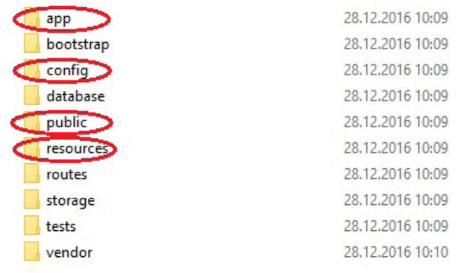
Структура папок приложения

Slide 8
Структура папок приложения
- public – корневая папка приложения, здесь находится стартовая страница index.php и внешние ресурсы приложения: стили, скрипты, картинки;
- app – в этой папке будет находиться большинство кода, который мы будем писать (контроллеры и модели);
- config – в этой папке находятся конфигурационные файлы приложения;
- resources – в этой папке находятся представления приложения

Slide 9
Конфигурирование приложения
Настройка сводится к инициализации ряда конфигурационных массивов и выполняется в разных файлах в папке config. В файле /config/app.php можно изменять такие настройки приложения, как:
включение или отключение отладчика:
'debug' => env('APP_DEBUG', false)
выбор часового пояса: 'timezone' => 'UTC'
создание ключа для шифрования: 'key' => env('APP_KEY', 'SomeRandomString')

Slide 10
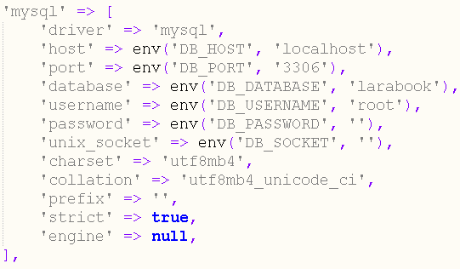
Конфигурирование приложения
В файле /config/database.php содержатся настройки для работы с БД. Поскольку мы планируем работать с MySQL, нам надо внести изменения в следующих строках этого файла:

Slide 11
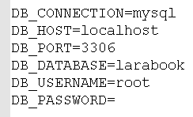
Конфигурирование приложения
Кроме этого, надо внести некоторые изменения в файл .env, расположенный в корне папки larabook.

Slide 12
Создание контроллера
Контроллеры создаются с помощью консольной утилиты artisan. В консольном окне, открытом в корневой папке созданного приложения надо выполнить команду:
php artisan make:controller TestController
Если все прошло удачно, вы увидите в консольном окне сообщение:
Controller created successfully
После выполнения этой команды в папке \larabook\app\Http\ Controllers вы обнаружите файл TestController.php

Slide 13
Адресация приложения
Для вызова каждого метода мы должны добавить в приложение адрес, который будет соответствовать вызову именно этого метода. Адресация приложения описывается в файле \laratest\routes\web.php.
Откройте этот файл. К имеющемуся там коду добавьте такую строку: Route::get('/home/', 'TestController@index');
Добавленная строка означает, что при вводе пользователем в адресной строке адреса:
http://localhost/larabook/public/index.php/home
будет вызван метод index() контроллера TestController

Slide 14
Создание представления
Представления располагаются в папке \laratest\ resources\views и представляют собой файлы с двойным расширением .blade.php.
Blade – это движок разметки или шаблонизатор, используемый Laravel для размещения кода внутри html разметки. Паттерн MVC не приветствует вынесение пользовательской логики в представление, оно должно только отображать полученные из контроллера данные, но не выполнять их обработку. Однако для отображения данных часто тоже надо выполнять некоторую обработку. Вот для этого и существует Blade.

Slide 15
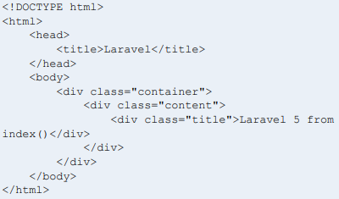
Создание представления
Представления удобно группировать по контроллерам и все представления одного контроллера хранить в одной папке, вложенной в папку \larabook\resources\views.
Создадим папку test. Внутри
созданной папки создадим файл с
именем index.blade.php с таким
содержимым:
Для вызова представления из
контролера необходимо указать:
return view('test.index');

Slide 16
Шаблонизатор Blade
Метод view может принимать и второй параметр – массив с передаваемыми переменными для вывода в представлении. Например: return view('test.index', ['title' => 'Заголовок']);
Для вывода переменной в представлении необходимо использовать конструкцию: {{$title}}
В Blade можно использовать управляющие конструкции:
@if ($p1 > 700) @foreach ($p2 as $p)
<p>greater</p> {{$p}}
@else @endforeach
<p>less</p>
@endif

Slide 17
Создание базового представления
Все страницы приложения обычно наследуют базовое представление. Для базового представления необходимо создать папку по пути \larabook\resources\views\layouts и в ней создать файл с именем master.blade.php
Чтобы применять css фреймворк необходимо, скопировать в папки css и js в папке \larabook\public соответствующие файлы. Там же можно создать папку images.
<link rel=“stylesheet” href=“{{asset(‘css/style.css’)}}”>

Slide 18
Шаблонизатор Blade
Два основных преимущества использования Blade — наследование шаблонов и секции. Директива @section, как следует из её названия, определяет секцию содержимого, а директива @yield используется для отображения содержимого заданной секции.
При определении дочернего шаблона используйте Blade-директиву @extends для указания макета, который должен быть "унаследован" дочерним шаблоном. Шаблоны, которые наследуют макет Blade, могут внедрять содержимое в секции макета с помощью директив @section.

Slide 19
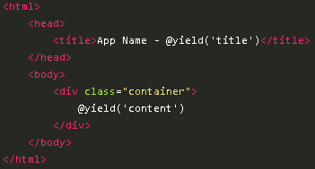
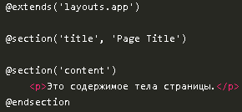
Шаблонизатор Blade

Slide 20
Шаблонизатор Blade
Комментарии:
{{-- Этого комментария не будет в итоговом HTML --}}
Включение подшаблонов:
@include('shared.errors')
PHP:
@php
//
@endphp

Slide 21
Создание таблиц базы данных
При работе с БД Laravel использует миграции. Миграция – это действия с БД, позволяющие как выполнять действия, изменяющие БД, так и отменять эти изменения, возвращая состояние БД к предыдущему состоянию.
Кроме того, при работе с базой данных Laravel автоматически поддерживает ORM, понимая, что за каждой таблицей в БД существует класс модели в приложении. Запомните: в среде Laravel разработчиков, принято называть таблицы во множественном числе, а модели – в единственном.

Slide 22
Миграции
Для создания таблиц в БД нам снова понадобится artisan. В консольном окне, открытом в корневой папке приложения, выполним команду:
php artisan make:migration create_tables
Эта команда создала в папке \larabook\database\ migrations файл с именем 2019_01_01_131029_create_ tables.php. Обратите внимание, что в имя файл включена метка с датой и временем.
В созданном классе CreateTables содержатся два метода – up() и down().

Slide 23
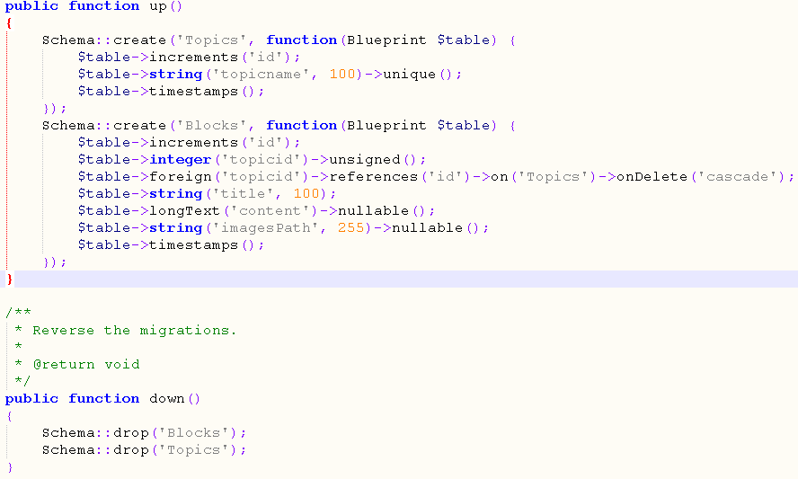
Миграции

Slide 24
Выполнение миграций
Для выполнения миграции:
php artisan migrate
Если необходимо отменить последние сделанные в БД изменения, выполните команду:
php artisan migrate:rollback
Если же вы хотите откатить все сделанные в БД изменения, а потом создать БД сначала, выполните команду:
php artisan migrate:refresh

Slide 25
Создание модели
Почти всегда бывает полезно создавать модели приложения так, чтобы они соответствовали таблицам в БД. Laravel имеет собственную ORM систему с именем Eloquent ORM. Именно Eloquent ORM будет выполнять в нашем приложении сопоставление классов моделей с таблицами БД, передавать в БД SQL запросы нашего приложения и получать обратно из БД результаты их выполнения.
В Laravel, в отличие от Codeigniter нет необходимости создавать в классе модели методы для работы с БД. Эти методы уже созданы разработчиками Laravel в базовом классе Model. Сейчас модель для нас – это прежде всего структурная единица хранения данных. Например, объект модели topic – это описание раздела книги, объект модели block – набор данных одного блока.

Slide 26
Создание модели
Для создания модели Topic, соответствующей таблице Topics, надо выполнить такую artisan команду:
php artisan make:model Topic
При успешном выполнении команды вы получите в консольном окне сообщение:
Model created successfully,
а в папке /app/ будет создан файл Topic.php.

Slide 27
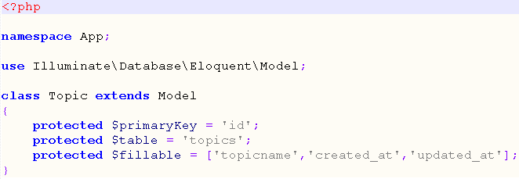
Создание модели
- $primaryKey ='id' – указывает, какое поле в таблице будет первичным ключом;
- $table='topics' – указывает, что соответствует этому классу модели таблица 'topics';
- $fillable=['topicname','created_at','updated_at'] – указывает, значения каких полей можно будет изменять в дальнейшем в коде.

Slide 28
Подключение модуля Forms
В Laravel для работы с формами существует модуль Forms. По умолчанию он не установлен. Для установки модуля Forms в нашем приложении введите в консольное окно такую команду:
composer require "laravelcollective/html":"^5.3.0"
Откройте файл /config/app.php найдите в нем описание элемента массива с именем 'providers' и добавьте к его значениям такое: Collective\Html\HtmlServiceProvider::class, затем найдите элемент 'aliases' и к его значениям добавьте два таких:
'Form' => Collective\Html\FormFacade::class,
'Html' => Collective\Html\HtmlFacade::class,

Slide 29
Формы
В Laravel для обработки формы в контроллере используются два метода. Один предназначен для вывода формы в браузер и использует метод передачи данных GET. Второй использует метод передачи данных POST, вызывается после нажатия в форме кнопки submit и отвечает за передачу данных из формы на сервер и за их обработку.

Slide 30
Создание RESTful контроллера
Laravel предлагает нам ещё один способ создания контроллера, более подходящий при работе с моделями, это создание так называемого RESTful контроллера, в котором уже будут содержаться заготовки методов для выполнения стандартных действий. Кроме этих методов такой контроллер также предлагает удобную маршрутизацию.
Для создания контроллера в консольном окне надо выполнить такую команду:
php artisan make:controller TopicController --resource

Slide 31
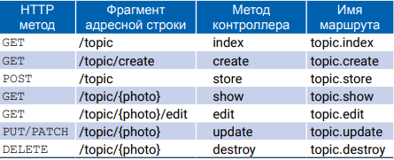
Маршрутизация RESTful контроллера
Для RESTful контроллера маршрутизацию для всех его методов можно указать единственной строкой в файле маршрутизации. Добавьте в файл \larabook\routes\web.php такую строку: Route::resource('topic', 'TopicController');
Теперь адреса, введенные в
браузер, будут в нашем приложении
транслироваться в вызовы методов
контроллера TopicController таким
образом:

Slide 32
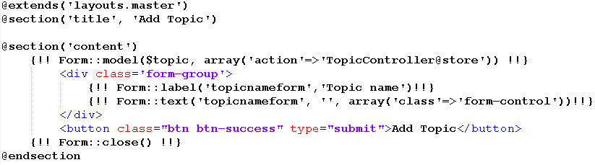
Работа с формами
Для создания формы можно использовать такой код:

Slide 33
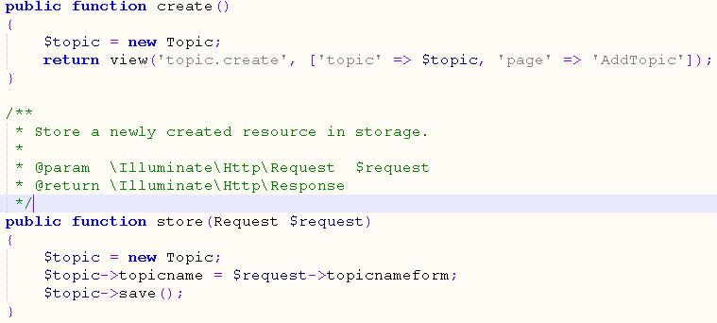
Работа с формами
Методы create, store контроллера TopicController:

Slide 34
Работа с формами
Есть ряд методов для создания любых элементов управления формы.
- Form::label() – создает метку;
- Form::text() – создает текстовое поле;
- Form::password() – создает поле для ввода пароля;
- Form::hidden() – создает скрытое поле;
- Form::file() – создает элемент для выбора файла;
- Form::radio() – создает радио–кнопку;
- Form::checkbox() – создает флажок;
- Form::submit() – создает кнопку submit.
Существует еще много других методов. Подробнее по адресу: https://laravelcollective.com/docs/5.3/html

Slide 35
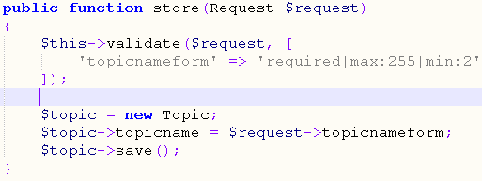
Валидация данных формы
Базовый контроллер (App\Http\Controllers\Controller) обеспечивает все контроллеры удобным методом validate.

Slide 36
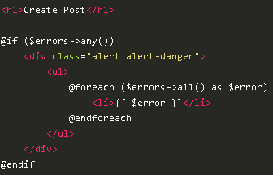
Отображение ошибок валидации

Slide 37
Конец

